Slide 1
PENGEMBANGAN MEDIA PEMBELAJARAN

Slide 2
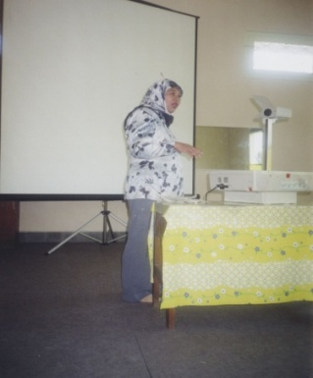
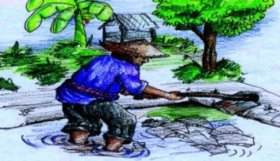
Akrab Istilah yang Mirip
Media
Segala sesuatu yang dapat mengantar kan
Pesan dari pengirim kepada penerima
Sumber
Belajar
Segala sesuatu yang dapat menghasilkan
Pesan sebagai bahan/obyek kajian dalam
pembelajaran
Bahan
Ajar
Segala sesuatu yang berisi pesan yang
Dimanfaat dalam pembelajaran (materi )

Slide 3
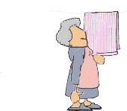


M E D I A
MEDIA-MEDIUM: Cara berkomunikasi dari sumber ke penerima (Smaldino, 2005:9)
"between"
APA?
LATIN: “BETWEEN”
PENGHANTAR/PERANTARA/MEMFASILITASI.
Perantara pesan dari komunikator ke komunikan
MEDIA KOMUNIKASI
TUJUAN?
Media Pembelajaran:
Segala sesuatu yang dapat digunakan untuk menyalurkan pesan, merangsang pikiran, perasaan, perhatian, dan kemauan siswa sehingga dapat mendorong proses belajar.

Slide 4


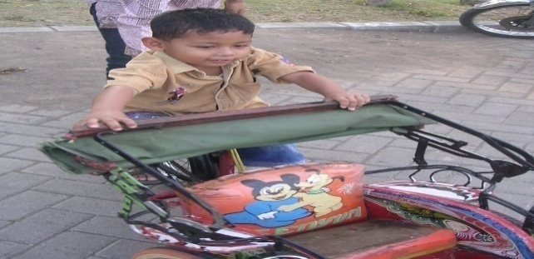
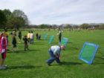



PERANAN
MEDIA
MENGATASI BATAS-BATAS
RUANG KELAS
(OBYEK TERLALU KECIL,
TERLALU BESAR,
BERGERAK TERLALU CEPAT ATAU LAMBAT,
KOMPLEKS, BUNYI HALUS,
RINTANGAN GEOGRAFIS, DSB)
MENGATASI
PERBEDAAN
PENGALAMAN
PRIBADI SISWA
INTERAKSI LGS
SISWA DENGAN
LINGKUNGAN
MEMBERI
PENGALAMAN INTEGRAL
DAN KOMPREHENSIF
KESERAGAMAN
PENGAMATAN
MENANAMKAN
KONSEP DASAR
DENGAN BENAR
DAN KONGKRIT
MEMBANGKITKAN
MOTIVASI DAN
MERANGSANG
BELAJAR
MEMBANGKITKAN
KEINGINAN DAN
MINAT BARU

Slide 5
Dasar pertimbangan pemilihan media
Dengan dasar karakterisitik yang dikandung media, maka yang menjadi pedoman pertimbangan adalah faktor-faktor sebagai berikut:
Tujuan instruksional yang ingin dicapai,
Karakteristik siswa (sasaran),
Jenis rangsangan belajar yang diinginkan (audio, visual, gerak, dan sebagainya),
Keadaan latar belakang lingkungan,
Kondisi setempat,
Luasnya jangkauan yang ingin dicapai.

Slide 6
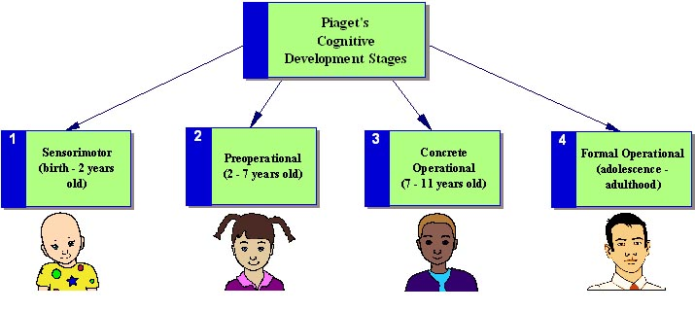


LANDASAN PENGGUNAAN MEDIA PEMBELAJARAN
& SUMBER BELAJAR
PENGALAMAN BELAJAR
ABSTRAK KONKRIT

Slide 7
PENGALAMAN BELAJAR
(EDGAR DALE)
75 % MATA
13 % TELINGA
12 % LAINNYA

Slide 8
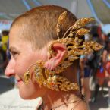
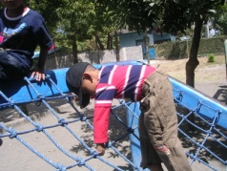
PENGALAMAN BELAJAR
(GEORGE WILSON)-----------------(HARGINSON)
82 % MATA
12 % TELINGA
6 % LAINNYA
10% DARI YG DIDENGAR
50% DARI YG DILIHAT
60% DARI YG DIKATAKAN
90% DARI YG DILAKUKAN

Slide 9
BELAJAR TERJADI DENGAN:
(Magnesen)
MEMBACA 10 %
MENDENGAR 20 %
MELIHAT 30%
MELIHAT DAN MENDENGAR 50%
MENGATAKAN 70%
MENGATAKAN SAMBIL MENGERJAKAN 90%

Slide 10
Prinsip Media Pembelajara
1. Mudah
2. Murah
3. Menarik
SK
KD
Media Pembelajaran.
7 M
Media
Pembelajaran
4. Mempan
5. Mustajab
6. Manfaat
7. Menstimulasi

Slide 11
Klasifikasi Media
DIRANCANG
Media yang dipersiapka untuk menyampai pesan (papan panel, Alat peraga, kartu, gambar, komputer, TV dsb)
DIMANFAATKAN
Media yang dapat dimanfaatkan untuk menyampaikan pesan
(lingkungan sekitar, aktivitas, pekerjaan,
benda-disekitar)

Slide 12
Jenis-Jenis Media
Audio
Cetak
Audio-Cetak
Proyeksi visual diam
Proyeksi audio visual diam
Audiovisual gerak
Obyek Fisik : benda nyata
Manusia dan lingkungannya
Elektronika (komputer)/multimedia

Slide 13
ALAT PERAGA

Slide 14
PENGERTIAN
Menurut Nasution (1985: 100) “
alat peraga adalah alat pembantu dalam mengajar agar efektif
(Suhardi, 1978: 11)
adalah media yang pengajarannya berhubungan dengan indera pendengaran
Sumadi (1972: 4) mengemukakan bahwa alat peraga adalah alat untuk memberikan pelajaran atau yang dapat diamati melalui panca indera.

Slide 15
MACAM – MACAM ALAT PERAGA
Alat Bantu Lihat (Visual Aids)
Alat ini berguna didalam membantu menstimulasi indera mata (penglihatan) pada waktu terjadinya proses pendidikan. Alat ini ada 2 bentuk :
a. Alat yang diproyeksikan, misalnya slide, film, film strip, dan sebagainya.
b. Alat-alat yang tidak diproyeksikan :
- 2 dimensi, gambar, peta, bagan, dan sebagainya.
- 3 dimensi misal bola dunia, boneka, dan sebagainya.
Alat-Alat Bantu Dengar (Audio Aids)
Ialah alat yang dapat membantu menstimulasi indera pendengar pada waktu proses penyampaian bahan pendidikan / pengajaran. Misalnya piringan hitam, radio, pita suara, dan sebagainya.
a. Alat Bantu Lihat-Dengar
Seperti televisi dan video cassette. Alat-alat bantu pendidikan ini lebih dikenal dengan Audio Visual Aids (AVA).

Slide 16
alat peraga juga dapat dibedakan menjadi 2 macam menurut pembuatannya dan penggunaannya yaitu:
Alat peraga yang complicated (rumit), seperti film, film strip slide dan sebagainya
yang memerlukan listrik dan proyektor
Alat peraga yang sederhana, yang mudah dibuat sendiri dengan bahan-bahan setempat yang mudah diperoleh, seperti bambu, karton, kaleng bekas, kertas koran, dan sebagainya contoh
seperti papan tulis, flipchart, poster, leaflet, buku cerita bergambar, kotak gambar gulung, boneka dan sebagainya.

Slide 17
ALAT PERAGA
MANIPULATIF

Slide 18
PENGERTIAN
Rahmawati (2008):’’Alat peraga manipulatif adalah suatu benda yang dimanipulasi oleh guru dalam menyampaikan pelajaran matematika agar siswa mudah memahami suatu konsep.’’
Alat peraga manipalatif dalam hal ini merupakan bagian dari media pembelajaran yang berupa alat.
Hardiyana (2011:8):”Alat peraga manipulatif (manipulatif material) adalah alat bantu pelajaran yang digunakan oleh guru dalam menerangkan materi pelajaran dan berkomunikasi dengan siswa, sehingga mudah memberi pengertian kepada siswa tentang konsep materi yang diajarkan dengan menggunakan benda-benda yang didesain seperti benda nyata yang dekat dengan kehidupan siswa sehari-hari, seperti buah-buahan, binatang, alat transportasi berupa mainan dan manik-manik yang dengan mudah diutak-atik diubah-ubah.’’

Slide 19
Russer (Kelly, 2006)
anak cenderung akan lebih aktif dalam membangun dan meningkatkan pengetahuan dan keterampilan matematikanya dengan menggunakan alat peraga manipulatif selama aktivitas belajar baik secara formal maupun saat bermain bebas.

Slide 20
Menurut pendapat Brownell dalam Harun (1999: 5),
anak-anak harus memahami apa yang sedang mereka pelajari jika anda menginginkan apa yang dipelajari mereka bertahan lama. Untuk itu anak-anak membutuhkan banyak alat-alat yang dapat dimanipulasi. Sehingga anak-anak memahani makna dari konsep-konsep baru dan kesimpulan baru.

Slide 21
Harun (1999: 2)
bahwa dengan memanipulasi alat-alat yang dikemuka-kan, kreativitas murid dapat dikembangkan. Hal ini memberikan kesempatan kepada murid untuk mengemukakan ide-ide tentang konsep-konsep atau ketrampilan-ketrampilan yang sedang mereka pelajari dengan ber-komunikasi. Tidak hanya itu, dengan menggunakan alat-alat yang ditawarkan murid akan lebih terbantu dalam memahami konsep-konsep serta ketrampilan matematika, sehingga murid senang mempelajari matematika dan dapat menghargainya

Slide 22
KEUNGGULAN ALAT PERAGA MANIPULATIF
dapat membantu mengvisualkan konsep yang abstrak kepada siswa sehingga siswa mudah memahami suatu konsep pembelajaran matematika.
alat peraga manipulatif dipakai bukan saja untuk pelajaran matematika tetapi pelajaran lain yang terkait sesuai tema.

Slide 23
THE END
TERIMA KASIH

